Slide 1

Муниципальный смотр-конкурс
на лучшее оформление
музыкального зала в ДОУ
«Музыкальный наш зал сказкой зимнею стал»
Участник конкурса:
музыкальный руководитель МДОАУ №12
Синельникова Галина Викторовна

Slide 2

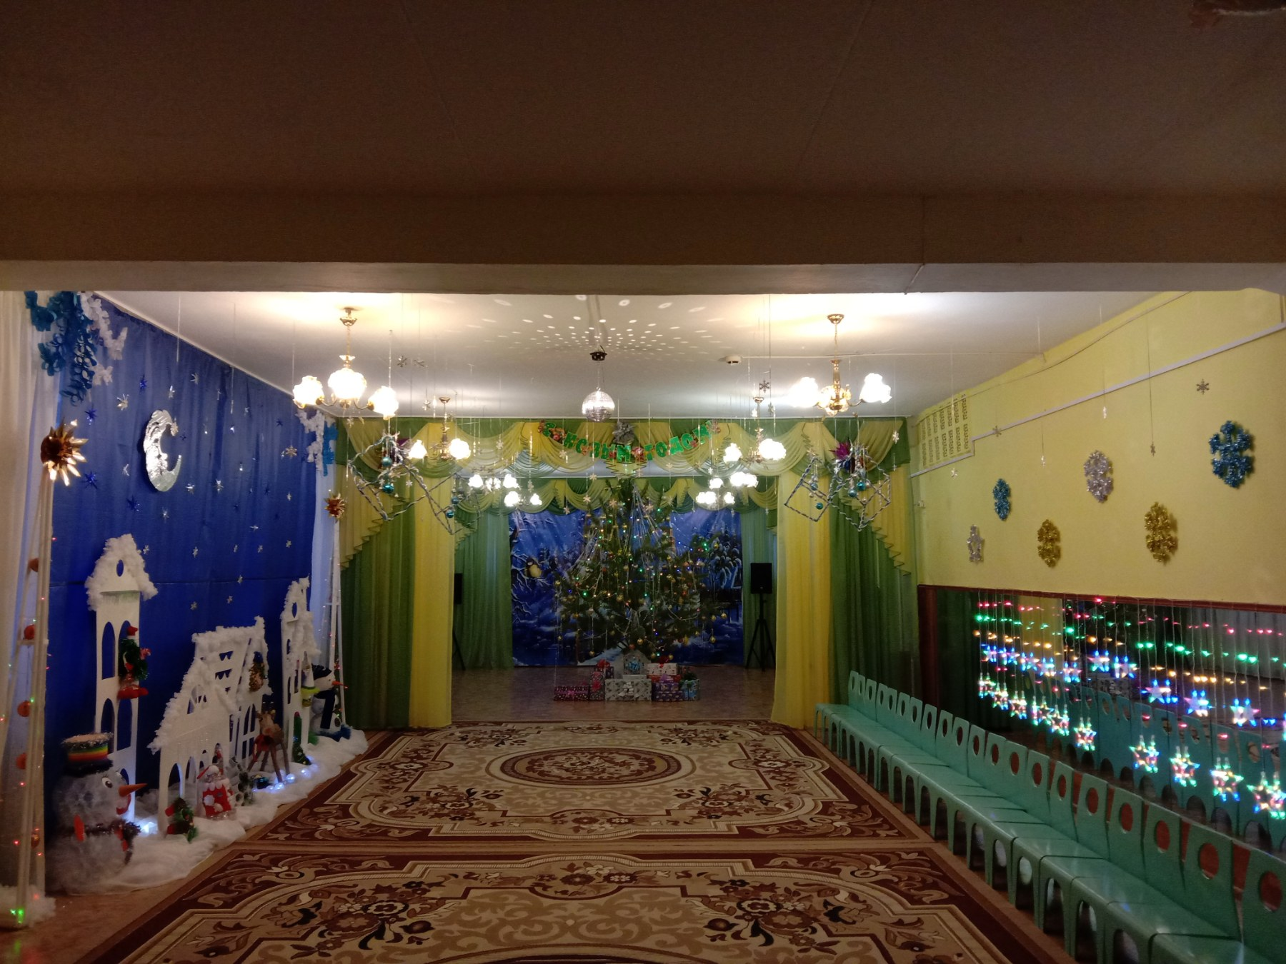
Общий вид музыкального зала

Slide 3
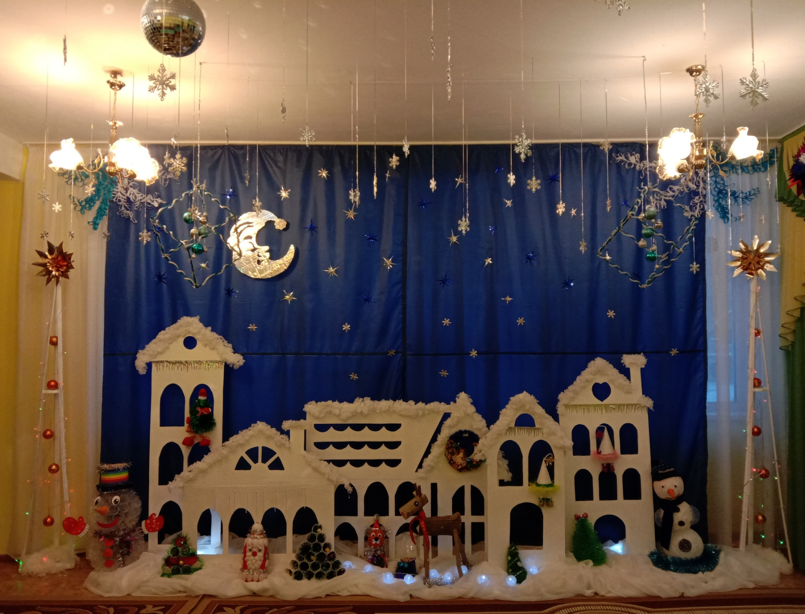
Чудеса новогодней сказки
Периметр потолка центрального зала украшен подвесными (на «дождике») снежинками. Также по залу размещены 4 куба, сделанные из деревянных шпажек, стороны которого оформлены декоративной мишурой. Внутри кубов свисают гирлянды из новогодних шаров разного размера в определенном цвете. Новогодний городок выпилен из фанеры сотрудником ДОУ по моим эскизам, затем покрашены были в белый цвет. По низу домиков имеется подсветка. Вся декорация представляет собой чудесную, ночную, новогоднюю сказку и является фотозоной новогодних праздников.

Slide 4
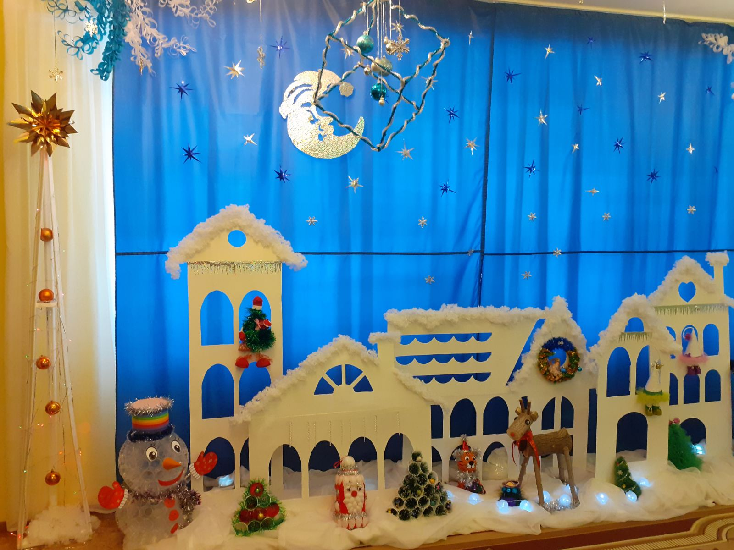
Новогодние поделки были изготовлены руками родителей и их детей.

Slide 5
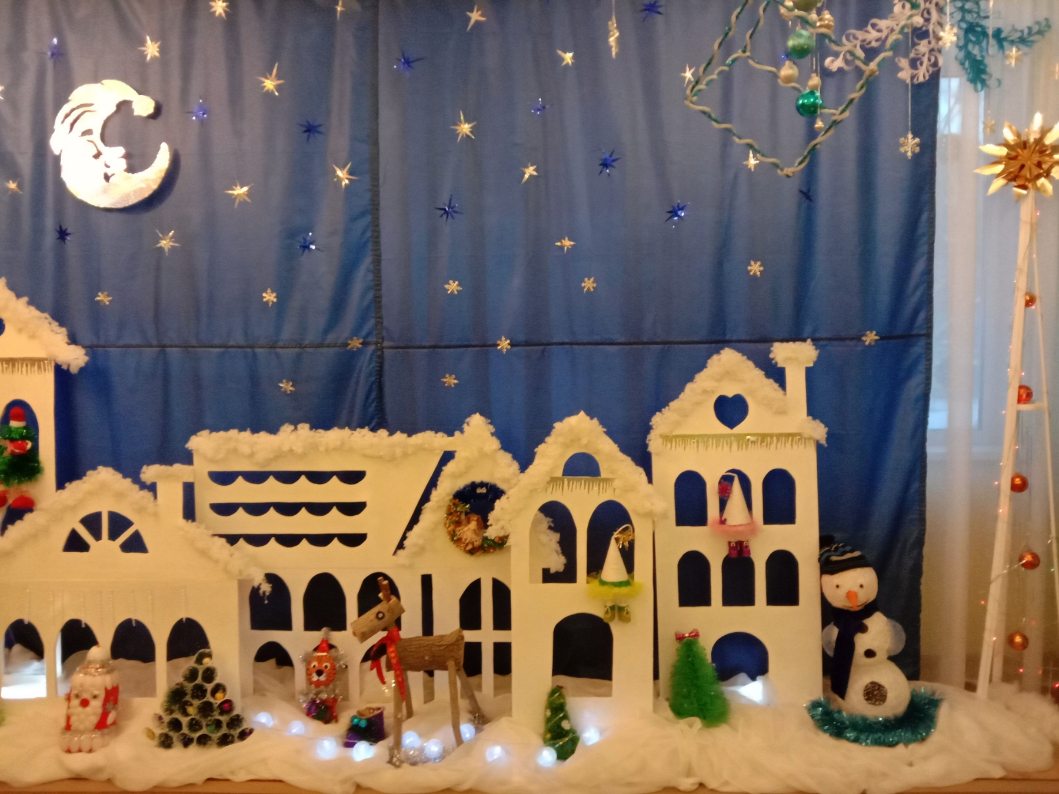
Месяц изготовлен в стиле вытынанки из галографической бумаги. На синей шторе так же размещены галографические звездочки и снежинки.

Slide 6
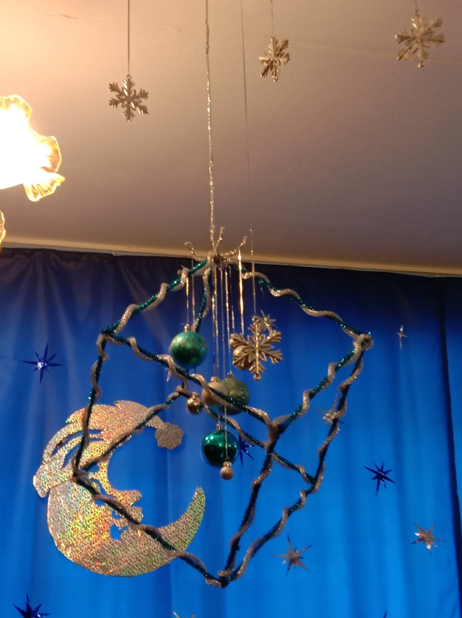
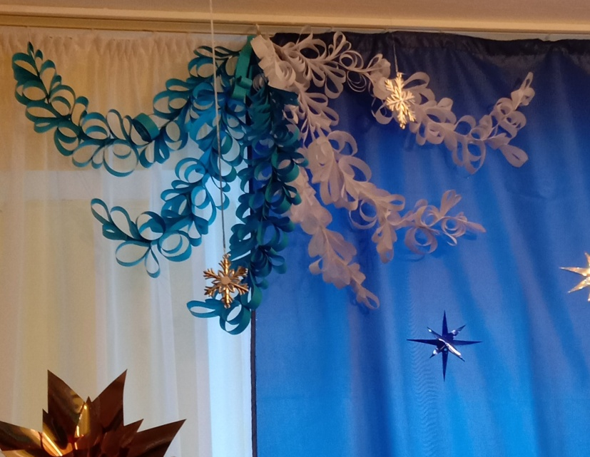
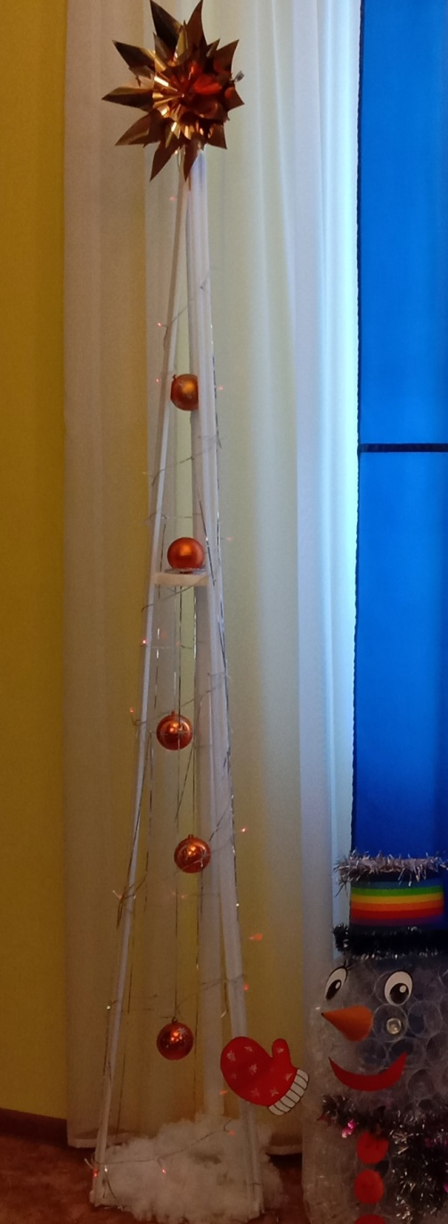
Шторы белого и синего цвета гармонируют с кубами и перекликаются со снежинками, нарезанные из бумажных полосок, собранных в гирлянду, создавая эффект морозных узоров.
По краям стоят елочки , сделанные из потолочных плинтусов, украшенные сверкающими гирляндами и подвесными новогодними шарами.

Slide 7
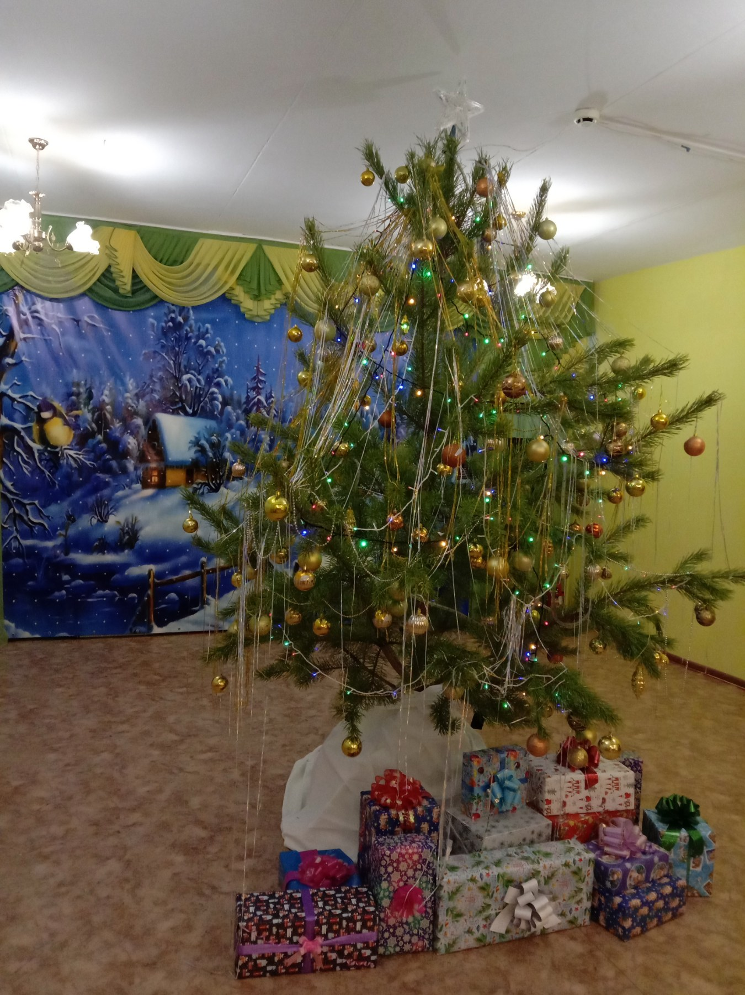
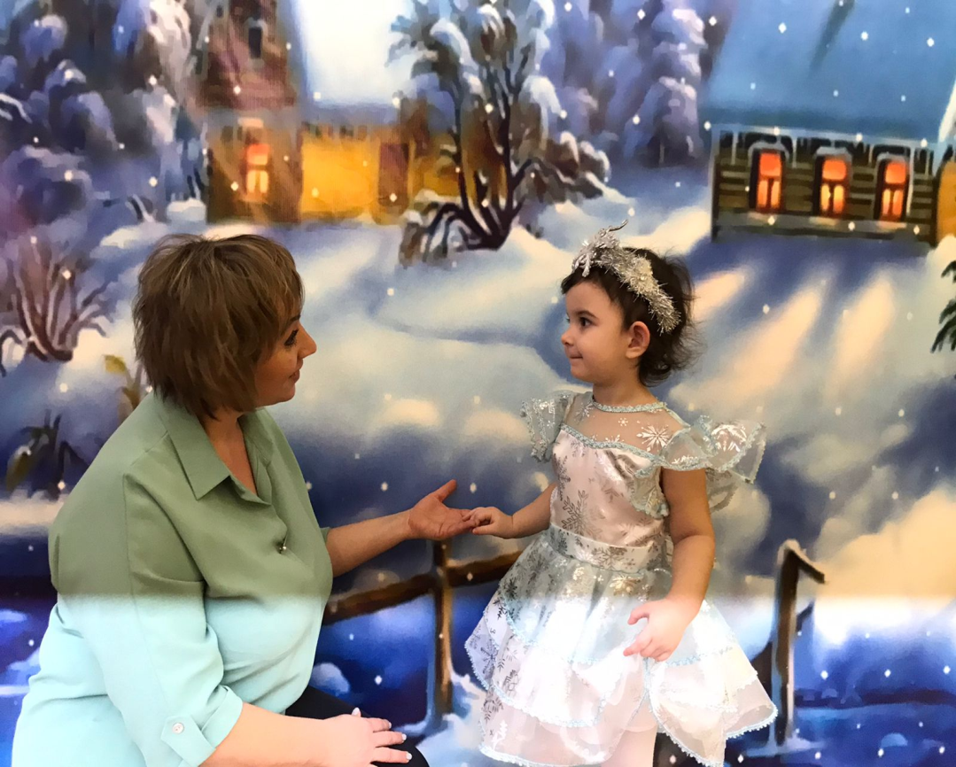
По традиции в нашем музыкальном зале всегда стоит живая сосна. Запах смолистых иголок создает праздничное новогоднее настроение. Вокруг сосны дети водят хоровод. Задняя центральная стена оформлена банером на зимнюю тему и так же является отличной фотозоной новогодних впечатлений.

Slide 8
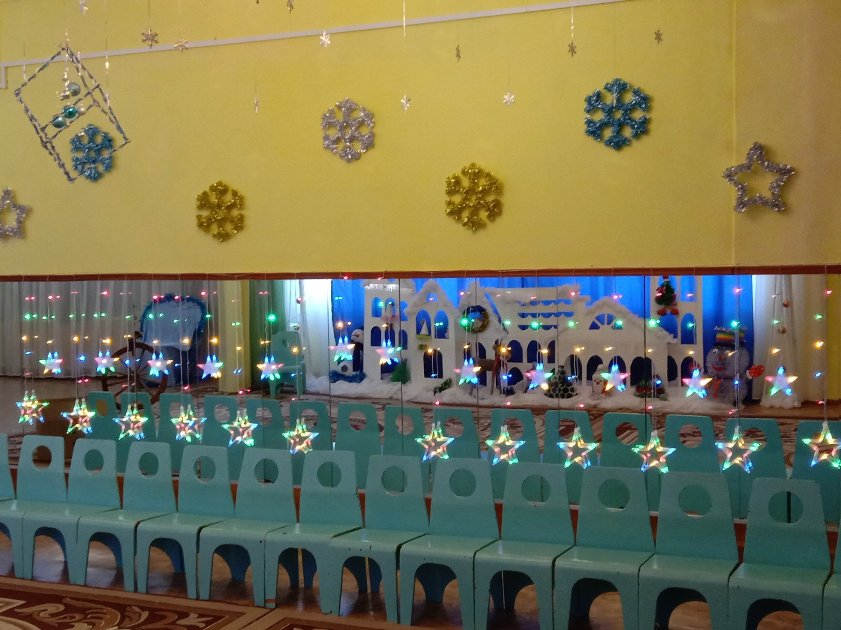
В зеркальном отражении сверкающие звездочки создают неизгладимое впечатление чудесной новогодней сказки.

Slide 9
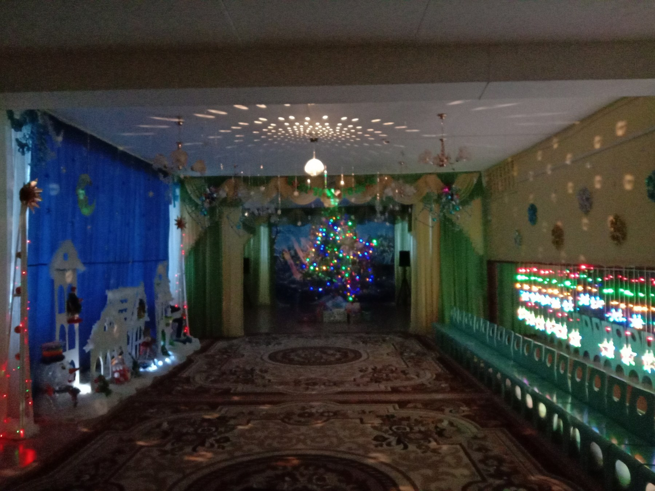
Так выглядит музыкальный зал, когда в новогодней сказке
происходят волшебные чудеса.

Slide 10

Спасибо за внимание!

